Slide 1
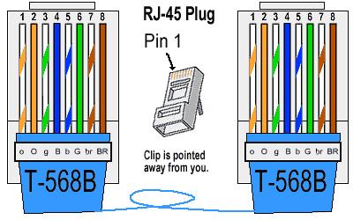
Krútená dvojlinka
Praktické prevedenie
Kábel pre prevedenie počítač – zásuvka – PATCH kábel:
Pomalšia varianta (100MB/s) - 4 páry vodičov (8 vodičov), pre rýchlosť 100MB/s sa využívajú iba 2 páry, ostatné 2 páry sú nevyužité
Rýchlejšia varianta (1000MB/s) – treba použiť všetky 4 páry
Priame zapojenie (prepojovacie káble počítač – zásuvka, zásuvka – switch, počítač - switch)

Slide 2
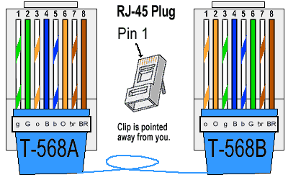
Krútená dvojlinka
Kábel pre prevedenie PC – PC, krížové zapojenie – CROSS kábel
Zapojenie kríženého kábla (počítač - počítač), nie je potrebný switch, niekedy aj na prepojovanie switchov

Slide 3
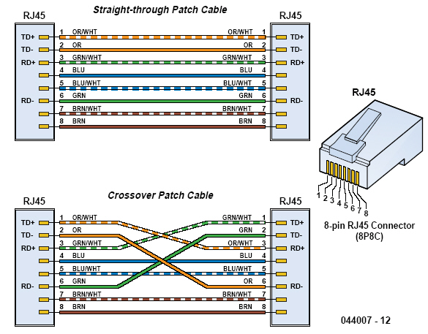

Slide 4
